Slide 1
2-6 平面简单桁架的内力计算
Determination of Internal Forces of Simple Plane Truss

Slide 2
例：
求：1、2、3杆件内力
C
①
D
F
②
A
③
B
E
G
F₁
F₂
截面法一般求解步骤
节点法一般求解步骤
1. 求支座约束力。
1. 求支座约束力
2. 把桁架截开。
2. 逐节点分析
3. 取左(右)部分分析，
列平面任意力系的平衡方程。

Slide 3






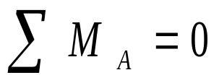

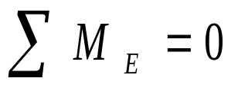
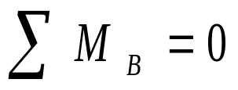
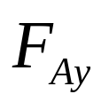
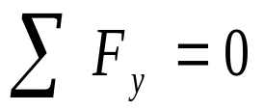
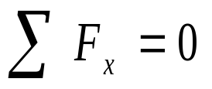
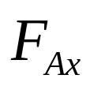
2. 截面法
求某几根杆件内力常用的方法
—平面任意力系问题
3. 取左(右)部分分析，假设“拉”
列平面任意力系的平衡方程。
例：
求：1、2、3杆件内力
C
①
D
F
C
①
②
A
③
B
②
E
G
A
③
F₁
F₂
E
解：
1. 求支座约束力
P₁
2. 把桁架截开 不要截在节点处

Slide 4
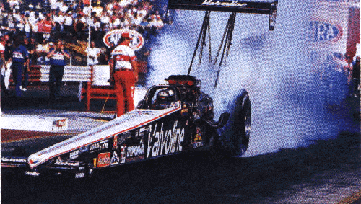
赛车起跑
为什么赛车运动员起跑前要将车轮与
地面摩擦生烟？

Slide 5
第四章 摩擦
Friction
摩擦(friction): 一种极其复杂的物理-力学现象。
接触面局部的弹塑性变形和润滑理论
表面物理和化学等问题
涉及:
摩擦机理---摩擦学

Slide 6

介绍工程中常用的近似理论。
本章内容
研究有摩擦时的平衡问题。
摩擦分类:
滑动摩擦
(sliding friction)
静摩擦
(static friction)
干摩擦
滚动摩擦
(rolling friction)
动摩擦
(kinetic friction)
湿摩擦

Slide 7
4-1 滑动摩擦
sliding friction

Slide 8



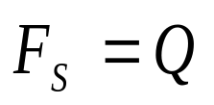
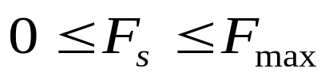
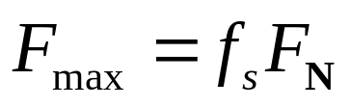
1. 静滑动摩擦(static friction)
P
Q
Q
P
—静滑动摩擦力(static friction)
① 作用点
：作用于两物体的相互接触处。
② 方向
  ：与相对滑动的趋势相反。
③ 大小
  ：在一定范围内变化，由主动力确定。
F_{N} ——法向约束力（正压力）
静摩擦定律
f _{s} ——静摩擦因数(statics friction factor)
（库仑摩擦定律）:
(Coulomb law of friction)
最大静摩擦力的大小与两物体间的正压力成正比。

Slide 9

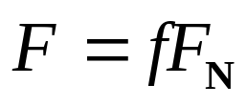
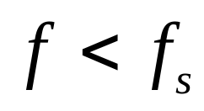
2. 动滑动摩擦(kinetic friction)
P
Q
Q
P
—动滑动摩擦力(kinetic friction)
① 作用点
：作用于两物体的相互接触处。
② 方向
  ：与相对滑动的方向相反。
F_{N} ——法向约束力
③ 大小
  ：定值，
f —— 动摩擦因数
(kinetic friction factor)
f _{s} —— 静摩擦因数(statics friction factor)

Slide 10

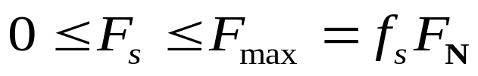
Q
P
P
P
静
Q
动
Q
—静滑动摩擦力(static friction)
—动滑动摩擦力(kinetic friction)
① 作用点
：作用于两物体的
相互接触处。
① 作用点
：作用于两物体的
相互接触处。
  ：与相对滑动的趋势相反。
② 方向
  ：与相对滑动的方向相反。
② 方向
  ：在一定范围内变化。
③ 大小
  ：定值，
③ 大小

Slide 11
4-2 摩擦角和自锁现象
Angle of Friction and Phenomena of Self-locking

Slide 12


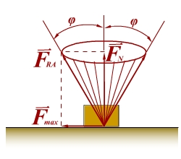


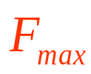

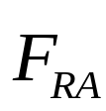
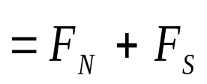

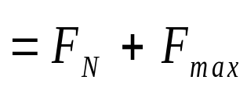
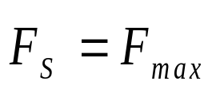
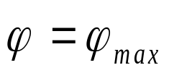
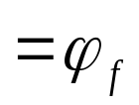
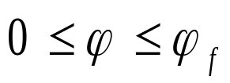
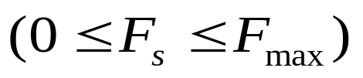
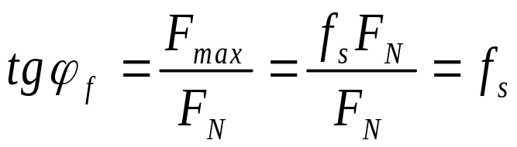
摩擦锥
摩擦角
(angle of friction)
全约束力和法线间的夹角
A
合力
全约束力(total reaction)
约束力
临界平衡状态
摩擦角
(angle of friction)
摩擦角的正切等于静摩擦因数

Slide 13
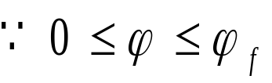





（摩擦自锁）
自锁现象
(phenomena of self-locking)
物体静止平衡时，全约束力必在摩擦角内
A
(1)
ϕ_{f}
ϕ_{f}
如果作用于物块的全部主动力合力 F 的作用线落在摩擦角之内(θ ≤ ϕ_{f} )，则无论此合力多大，物块必保持静止。这种现象称为自锁现象(phenomena of self-locking)
A

Slide 14
自锁现象
(phenomena of self-locking)
物体静止平衡时，全约束力必在摩擦角内
A
(2)
ϕ_{f}
ϕ_{f}
如果作用于物块的全部主动力合力 F 的作用线落在摩擦角之外(θ ≥ ϕ_{f} )，则无论此合力多小，物块必滑动。
A

Slide 15
自锁现象
(phenomena of self-locking)
物体静止平衡时，全约束力必在摩擦角内
A
(1)
(2)
ϕ_{f}
ϕ_{f}
ϕ_{f}
ϕ_{f}
A
A
自锁现象(phenomena of self-locking)

Slide 16
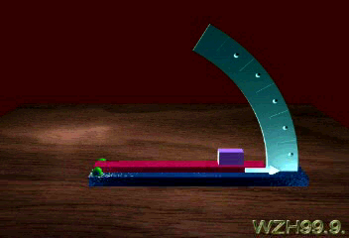
例：
测静摩擦因数 f_{s} 的简易方法。
（倾斜法）
将要测定的两种材料分别做成斜面和物块。

Slide 17
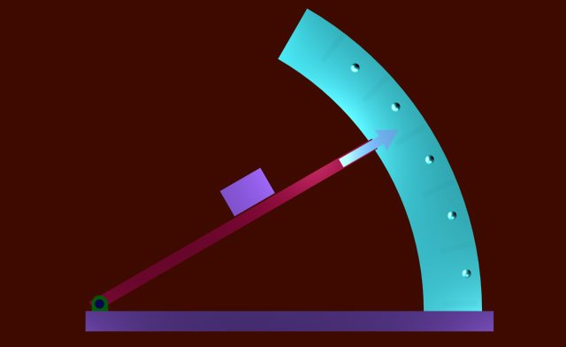
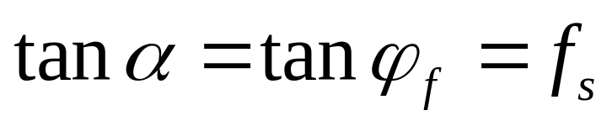
例：
测静摩擦因数 f_{s} 的简易方法。
（倾斜法）
ϕ_{f}
α
α
α
α
F_{RA}
F
F
F
F
α
α
α
α

Slide 18
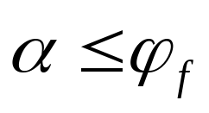
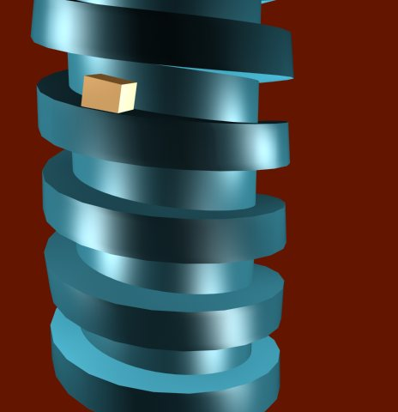
斜面的自锁条件也是螺纹自锁的条件
F_{RA}
P
α

Slide 19
♣ 5-3
考虑滑动摩擦时物体的平衡问题
Equilibrium Problem of the Body with Friction
仅讨论平面问题

Slide 20
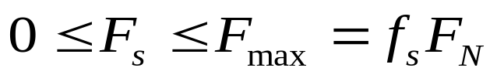

♣ 5-3 考虑滑动摩擦时物体的平衡问题
分析方法:
① 几何法
(利用全约束力和摩擦角的概念)
② 解析法
(利用平面任意力系的平衡方程+补充方程)
P
补充方程
Q
几个新特点
1 画受力图时，必须考虑摩擦力；方向
2 严格区分物体处于临界、非临界状态；
3 因 ，问题的解有时在一个范围内．

Slide 21
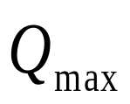
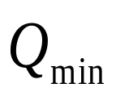

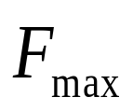


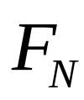
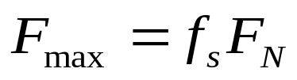


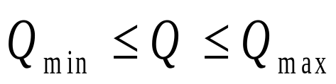
P
例：
已知P，f_{s}。求物块平衡时的水平力Q。
Q
① 向上滑动的临界状态。
解：
② 向下滑动的临界状态。
① 求
P
∑F_{x} = 0
Q_{max}
x
∑F_{y} = 0
y
补充
② 求
P
∑F_{x} = 0
Q_{min}
∑F_{y} = 0
x
y
补充

Slide 22



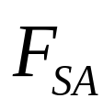
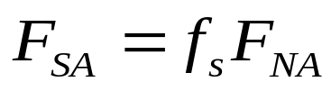
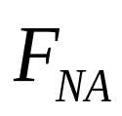
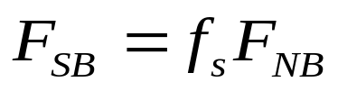
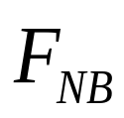
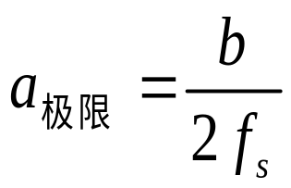
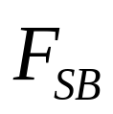
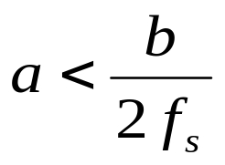
A
例：
求a多大，推杆才不会被卡住。
d
b
解：
解析法
临界状态
5个未知量
B
平衡方程(3)
+补充方程(2)
a
∑F_{x} = 0
C
∑F_{y} = 0
∑M_{A}= 0
M
y
O
补充
A
b
d
B
C
x
挺杆不被卡住时
a
F_{C}

Slide 23
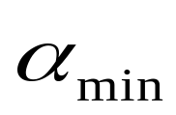
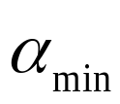

例：
已知P，l ， f_{s}。求平衡时（不滑动）的角度 。
解：
解析法
临界状态
2l
∑F_{x} = 0
B
P
∑F_{y} = 0
∑M_{A}= 0
A
补充

Slide 24
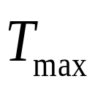



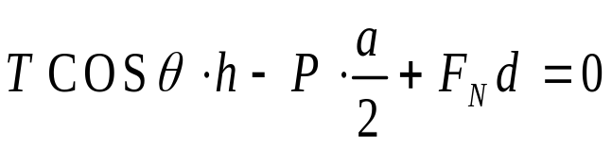






例：
已知P，a ，h ， ， f_{s}。求保持平衡时的角度 。
T
a
y
解：
解析法
P
∑F_{x} = 0
h
∑F_{y} = 0
A
∑M_{A}= 0
x
d
① 不发生滑动。
临界状态
补充
② 不发生翻倒。
取小值

Slide 25






♣ 5-4 滚动摩阻的概念(Concept of Rolling Resistance)
平衡方程(equilibrium equations):
r
Q
∑F_{x} = 0
P
∑F_{y} = 0
A
∑M_{A}= 0
?

Slide 26



♣ 5-4 滚动摩阻的概念(Concept of Rolling Resistance)
r
Q
平衡方程:
(equilibrium equations)
∑F_{x} = 0
P
∑F_{y} = 0
A
?
∑M_{A}= 0
r
r
r
Q
Q
Q
P
P
P
A
A
A
M_{f}
M_{f}
∑M_{A}= 0

Slide 27



♣ 5-4 滚动摩阻的概念(Concept of Rolling Resistance)
r
r
r
Q
Q
Q
P
P
P
A
A
A
M_{f}
M_{f}
滚动摩阻力偶
(rolling resistance couple)
：转向与滚动趋势相反
（滚阻力偶）
M_{f}
—滚动摩阻力偶矩
(moment of rolling resistance couple)
（滚阻力偶矩）
最大滚动摩阻力偶:
“滚动摩阻定律”
—滚动摩阻系数
，长度量纲

Slide 28






r
Q
r
Q
r
Q
临界平衡
P
P
P
d
A
A
A
M_{f}
M_{max}
M_{max}
M
r
Q
P
d
A
即将滚动时,法向约束力 离中心线的最远距离.

Slide 29









♣ 5-4 滚动摩阻的概念(Concept of Rolling Resistance)
r
Q
滚动临界平衡
P
∑M_{A}= 0
A
M_{max}
滚
r
Q
滑动临界平衡
∑F_{x} = 0
P
A
滑
M_{f}
滚
滑
使圆轮滚动比滑动省力的原因

Slide 30
思考题4-4
习题4-14，4-15
作业

